Slide 1
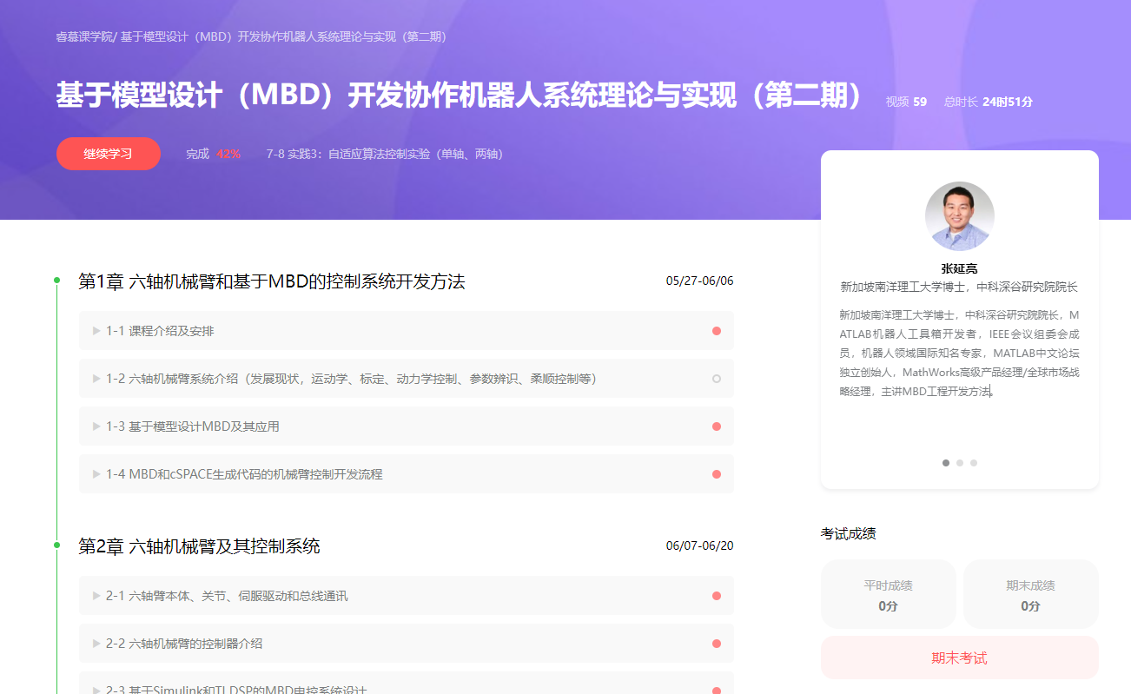
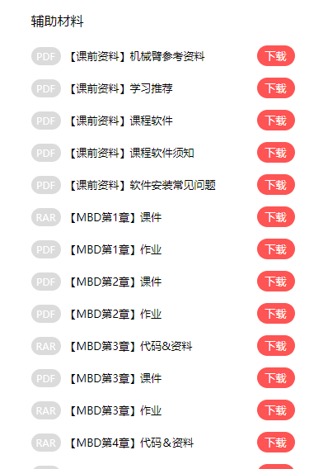
课外拓展
网站：https://www.aiimooc.com/
账号：19823353174
密码：shuxue!123
课程：基于模型设计（MBD）开发协作机器人系统理论与实现（第二期）

Slide 2
第六章 机器人控制技术
 6.1 机器人控制系统概述
6.2 机器人单关节位置控制（机电部分）
6.3 机器人单关节分解控制器设计（机械部分）
6.4 机器人非线性前馈控制（机械部分）
6.5 机器人自适应控制（机械部分）
6.6 机器人力控制

Slide 3
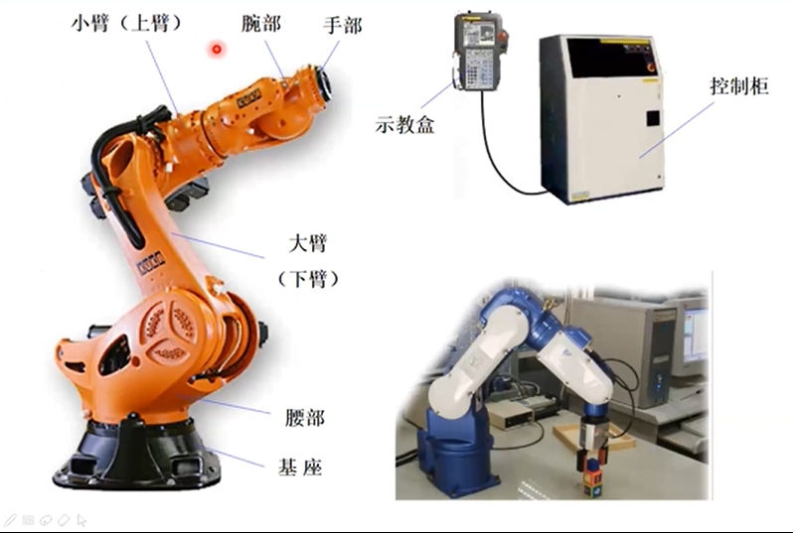
6.1 机器人控制系统概述
Kuka六自由度工业机器人结构图

Slide 4
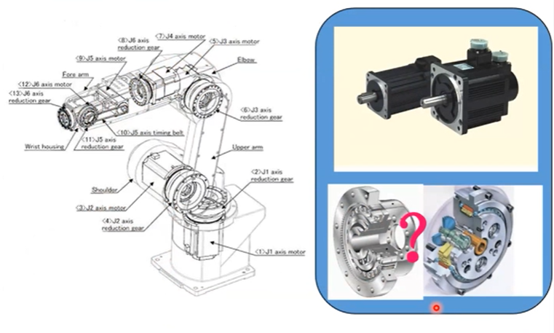
6.1 机器人控制系统概述
电机
RV减速机
机器人本体剖视图

Slide 5
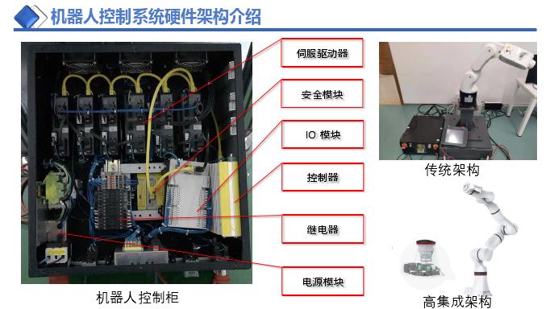
6.1 机器人控制系统概述

Slide 6
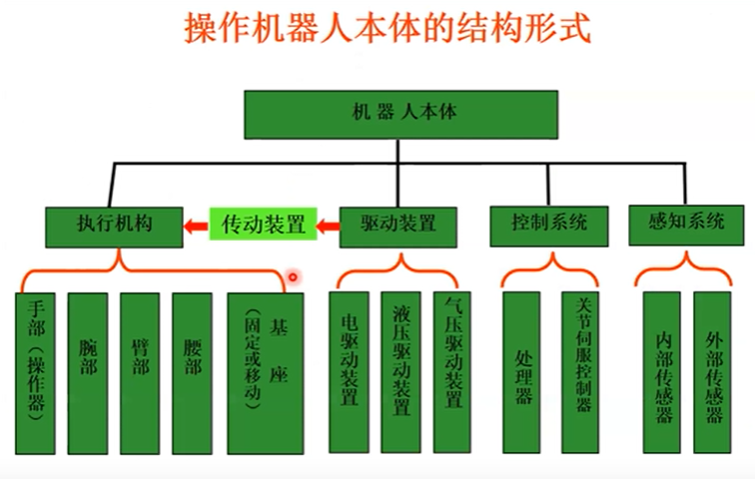
6.1 机器人控制系统概述
Notes:
伺服电机有光电编码器；力传感器、视觉传感器；中央处理器；工程机器人液压；
控制是对关节的电机控制，电机、减速机、连杆构成的系统

Slide 7
6.1 机器人控制系统概述
作业组织层
协调运动层
伺服执行层
需要的电压
机器人控制过程示意图
Notes:
特点：1.目标任务是关于机械臂末端在笛卡尔空间下的运动，但是能控制的是关节空间，关节角的变换，因此有一个转化，逆运动学的转化2. 和机械特性（连杆）和电气特性（电机）
需要根据任务把笛卡尔坐标系下机械臂末端位姿转化为关节空间角度。需要用到正逆运动学、轨迹规划

Slide 8
6.1 机器人控制系统概述
机器人控制系统的特点：
（1）机器人控制系统是一个多变量耦合控制系统。
（2）运动描述复杂，机器人的控制与机构运动学及动力学密切相关。
（3）需要较高的重复定位精度，0.1mm，半闭环控制（不测量末端位置）。
（4）信息运算量大。
（5）需对加（减）速阶段进行控制，保证平稳性和快速性。
（6）有示教再现控制方式。

Slide 9
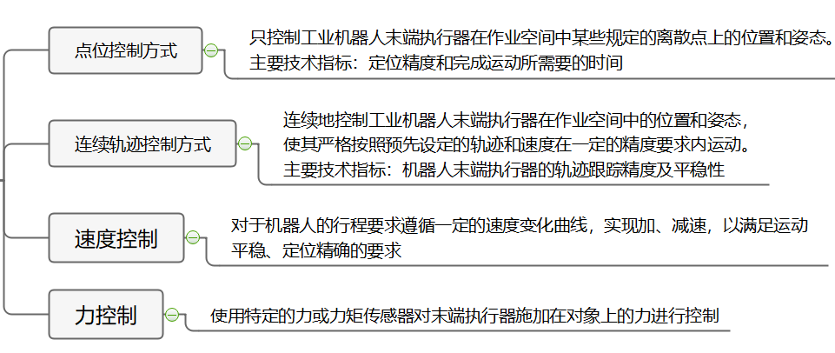
6.1 机器人控制系统概述
机器人的运动控制方式分类：

Slide 10
第六章 机器人控制技术
 6.1 机器人控制系统概述
6.2 机器人单关节位置控制（机电部分）
6.3 机器人单关节分解控制器设计（机械部分）
6.4 机器人非线性前馈控制（机械部分）
6.5 机器人自适应控制（机械部分）
6.6 机器人力控制

Slide 11
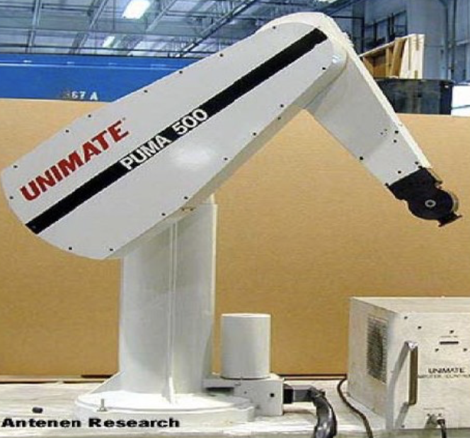
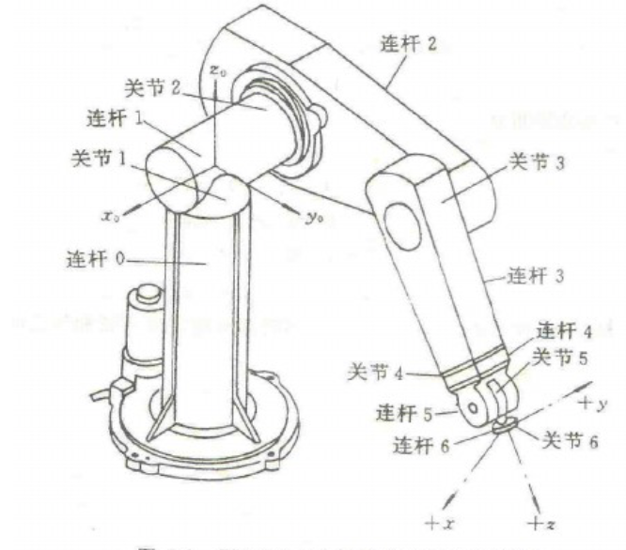
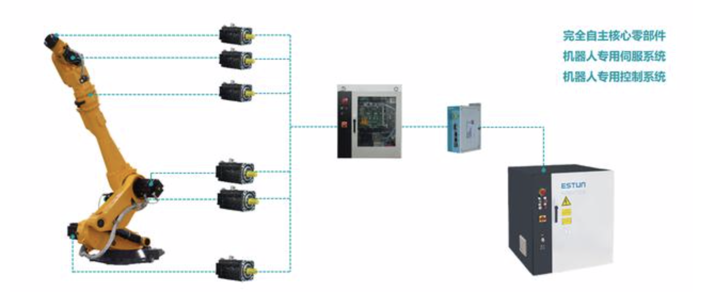
6.2.2 机器人单关节的建模和控制
操作臂实际上是由一系列刚体通过关节连接而成的运动链
每个关节由一个单独的驱动器（电机）施加力和力矩

Slide 12
6.2 机器人单关节位置控制
单关节位置控制特点：把操作臂的每个关节当做简单的伺服系统来处理，不考虑关节之间的相互影响，忽略各关节直接惯性力、科氏力的耦合以及重力负载影响。

Slide 13
6.2.2 机器人单关节的建模和控制
最常见的驱动方式是每个关节用一个直流（DC）永磁力矩电机驱动。
直流电机驱动原理图
特点：力矩—功率比高，性能曲线平滑，可低速运转，力矩—速度特性是线性的，时间常数小。

Slide 14
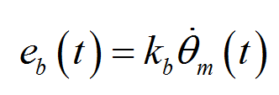
6.2.1 机器人单关节的建模
电枢电感
电枢电阻
电枢电流
激磁电阻
激磁电压
电枢电压
激磁绕组电感
反电势
电机轴角位移
电机输出力矩
直流电机电枢电路图
电枢绕组电压平衡方程：
电机的反电动势与电机的角速度成正比
电机轴上产生的力矩随电枢电流线性变化

Slide 15
6.2.1 机器人单关节的建模
负载轴角位移
负载轴的粘性摩擦系数
电机齿轮数,
负载齿轮数,
电机转动快；
机械臂关节转动慢平稳。
电机轴角位移
电机轴的惯性矩
电机轴的粘性摩擦系数
负载轴的负载惯性矩
机械传动原理图
从电机轴到负载轴的传动比：
折合到电机轴上的总的等效惯性矩 和等效粘性摩擦系数 为：
力矩平衡方程：

Slide 16
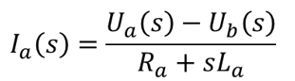
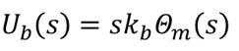

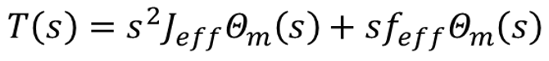
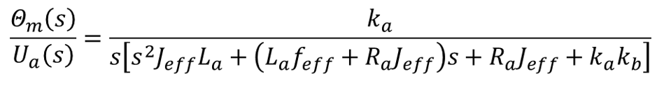
6.2.1 机器人单关节的建模
机械和电气耦合：电机轴产生的力矩与电枢电流线性关系
电压平衡方程 拉氏变换
电机反电动势
力矩平衡方程
电气部分
机械部分
根据耦合关系 ， 联立上式抵消 ，可得
电枢电压到电机辐角位移的 传递函数：

Slide 17
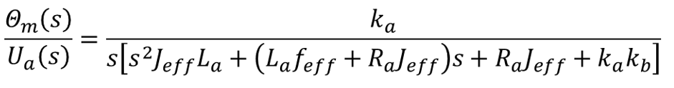
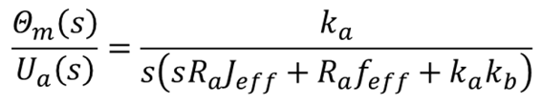
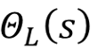
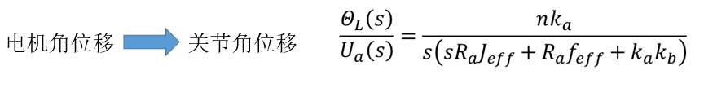
6.2.1 机器人单关节的建模
将上面四式联立组合，得到从电枢电压到电机辐角位移的传递函数：
由于电机的电气时间常数远小于其械时间常数，可以忽略电枢的电感。简化得到：
由于控制系统的输出是关节角位移 ，其与电枢电压 之间的传递关系为：

Slide 18
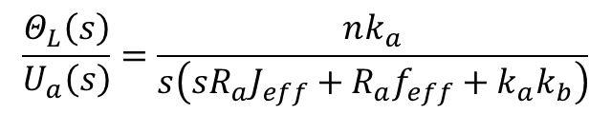
6.2.1 机器人单关节的建模
控制系统的输出关节角位移 与电枢电压 之间的传递关系为：
该式表示所加电压与关节角位移之间的传递函数
电气部分
机械部分
单关节开环传递函数
建模已完成！下一步控制设计，如何调节电压使关节角位移按期望角度运行。

Slide 19
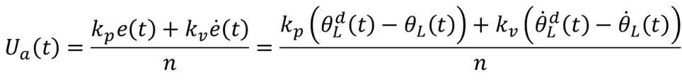
6.2.2 单关节的位置控制器
控制方法（PD控制）：关节电机上所加的电压与位置误差和速度误差成正比：
加大位置反馈增益（ ）
引入速度反馈增益（ ）
为了改善系统的动态性能，减少静态误差
对应的闭环系统框图如下：

Slide 20
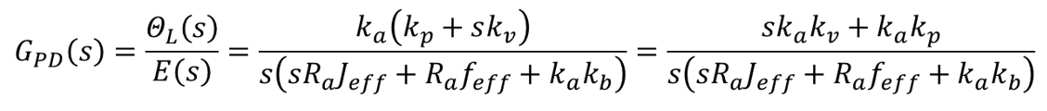
6.2.2 单关节的位置控制器
此时，将设计的PD控制器 代入系统模型可得，
误差信号 与实际位移 之间的传递函数为：
进一步计算可得，期望角位移 和实际角位移 之间的传递函数：
控制器形式已确定，但如何进一步选择控制增益。

Slide 21
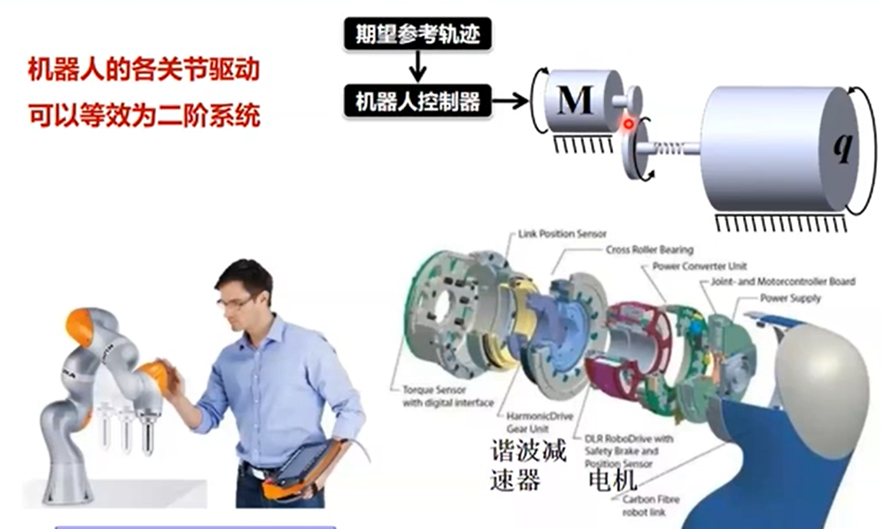
6.2.3 位置和速度反馈增益的确定
结合单关节组成部分和传递函数可得，单关节闭驱动等效为二阶系统。

Slide 22
6.2.3 位置和速度反馈增益的确定
二阶线性系统稳定性判别方法
受控对象向右运动
假设摩擦阻力与运动速度成正比，在无其它外力作用下，物体自由运动的微分方程是：
“质量、弹簧、阻尼”系统
该二阶常系数微分方程式对应的特征方程是:
特征方程的根是:
系统的极点

Slide 23
6.2.3 位置和速度反馈增益的确定
系统的极点 和 在复平面上的位置决定了系统的运动
状态和系统的动态品质。
可分下列三种情况：
● 两不等实根，即
系统是过阻尼的系统，阻尼占主导地位，系统响应“迟钝”。
● 两复根，即
系统是为欠阻尼系统，刚度占主导地位，系统会产生震荡。
● 两等实根，即
阻尼与刚度平衡，为临界阻尼情况，可以产生尽可能快的非振荡响应。

Slide 24
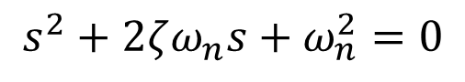
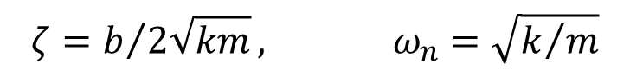
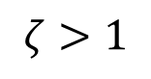
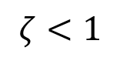
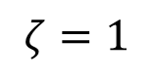
6.2.3 位置和速度反馈增益的确定
采用阻尼比和自然频率表示，将特征方程式变成：
阻尼比
自然频率（无阻尼的）
其中：
显然：
为过阻尼情况；
为欠阻尼情况；
为临界阻尼情况。
对于机器人系统，临界阻尼是期望的情况，过阻尼是可以接受的情况。

Slide 25
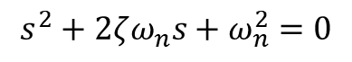
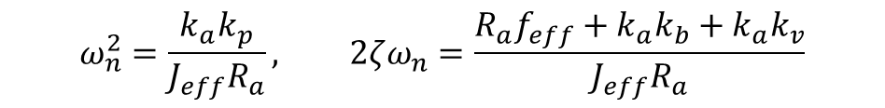
6.2.3 位置和速度反馈增益的确定
闭环系统性能分析：性能指标有快速上升时间，稳态误差的大小（是否为零），快速调整时间。这些都与位置反馈以及速度反馈增益有关。
前面求得单关节机器人闭环控制系统的传递函数为：
二阶系统的特征方程具有下面标准形式：
上式进行对照，得出：

Slide 26
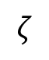
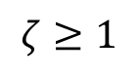
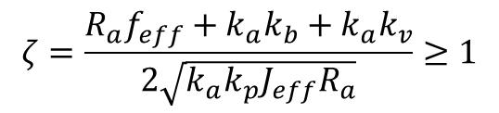
6.2.3 位置和速度反馈增益的确定
二阶系统的特性取决于它的无阻尼自然频率 和阻尼比
我们希望系统具有临界阻尼或过阻尼，即 ，代入：
因而期望速度反馈增益 满足：
含有
取等号时，系统将为临界阻尼系统；
取不等号时，为过阻尼系统。

Slide 27
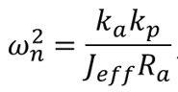
6.2.3 位置和速度反馈增益的确定
在确定位置反馈增益 时，必须考虑操作臂的结构刚性和共振频率。
为了不致于激起结构振盈和系统共振，Paul于1981年建议，闭环系统无阻尼自然频率 必须限制的关节结构共振频率的一半以内
其中 。
为机器人关节的等效刚度，此系数保持不变。
为等效惯性矩，随末端执行器负载变化而变化。
结构共振频率计算方法：
若在已知的惯性矩 之下测出的结构共振频率为 ，
则 等效刚度

Slide 28
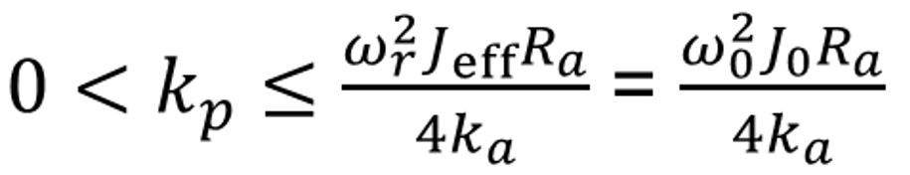
6.2.3 位置和速度反馈增益的确定
为了不致于激起结构振盈和系统共振，
为了使系统稳定、无超调，满足临界阻尼或过阻尼条件
最终求出 为：
PD控制增益选择结果

Slide 29
6.2 例题
例1：如果操作臂负载惯性矩
在
之间变化，电机轴惯性矩
减速比
求等效惯性矩的最大值和最小值。
求等效惯性矩的最大值和最小值。
解答：
等效惯性矩的最小值为
最大值为
相对于负载惯性矩的变形率，减速器使折算到电机轴的等效惯性矩变化率减小了。

Slide 30
例2：
系统参数 ， ， 。按位置调节器的控制规律，选择控制增益 和 ，使系统变成临界阻尼系统，并使闭环系统刚度为16.0。
带驱动控制的质量、弹簧、阻尼系统
因为要求闭环系统刚度 ，又要使系统成为临界阻尼，必须
又因k=1和b=1, 因而 k_{p}=k’-k=15, k_{v}=b’-b=7.

Slide 31
 6.1 机器人控制系统概述
6.2 机器人单关节位置控制（机电部分）
6.2.1 知识回顾：二阶线性系统稳定性
6.2.2 机器人单关节的建模与PD控制
6.3 机器人单关节分解控制器设计（机械部分）
6.4 机器人非线性前馈控制（机械部分）
6.5 机器人自适应控制（机械部分）
6.6 机器人力控制

Slide 32
6.3.1 二阶线性系统分解控制器设计方法
分解控制器设计思路：将控制器分解成两部分，基于模型控制部分和伺服控制部分，模型控制部分设计使闭环系统简化。
系统闭环运动方程为:
控制目标
系统镇定控制律设计：
为模型控制部分， 为伺服控制部分
联立以上式子可以得到闭环系统控制方程为：

Slide 33
6.3.1 二阶线性系统分解控制器设计方法
如果把 和 选定为： ，可得：
单位质量系统的运动方程
进一步假设上式是受控系统的开环动力学方程，计算 ：
联立则得：
利用这种分解法则确定控制增益十分简单，并且与系统参数无关，即，对于任何系统，临界阻尼都必须满足： 。
控制律整体形式：

Slide 34
6.3.1 二阶线性系统分解控制器设计方法
系统闭环运动方程为:
控制目标：物体跟踪指定的目标轨迹，即物体必须按照给定的时间函数 来运动，即 。
定义指定的目标轨迹与实际轨迹的差为伺服误差，即
设计分解控制律：
处理轨迹跟踪时伺服控制部分为：
与单位质量系统运动方程式联立就可得到：
最终得到误差方程：

Slide 35
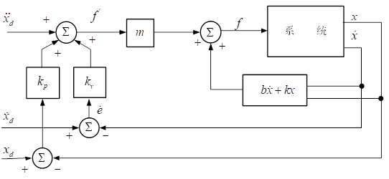
6.3.1 二阶线性系统分解控制器设计方法
它描述了相对于给定轨迹的误差变化规律，如下图：
如果模型十分准确，即参数 、 和 的值十分准确，又没有噪声和初始误差，则物体将准确地跟踪给定的轨迹。

Slide 36
6.3.1 干扰情况下分解控制器设计
干扰情况下，系统闭环运动方程为:
..
如右图，分析这一闭环系统，可得到误差方程为：
一、稳态误差
eg：常值干扰
带有干扰的轨迹跟踪控制系统
对系统进行稳态分析，令系统式中的变量的各阶导数为零，得稳态方程和稳态误差为：
增大位置增益，可减小稳态误差

Slide 37
6.3.1 二阶线性系统分解控制器设计
二、增加积分项
增添积分项：
相应的误差方程为：
对上式两边求导：
增加积分项之后，使得系统对于恒值干扰的稳态误差为零
三、周期干扰
可将周期性干扰当成各种谐波分量的线性叠加。对于二阶线性系统而言，谐波干扰所产生的稳态误差也是个谐波函数，其频率和干扰信号的频率相同，其幅值和相位均和频率 有关。

Slide 38
6.3.2 机器人单关节分解控制器设计
将分解控制设计思想应用于机器人的单关节控制问题
建模时，对操作臂的控制问题进行一系列简化处理：
把多输入多输出系统当成多个独立的单输入单输出系统；
关节驱动器的等效惯性矩
和等效阻尼
为常数；
（3）不考虑机操作臂动力学方程的非线性效果，所建立模型近似为线性模型；
（4）忽略机械结构的刚度和变形。
基于以上假设，每个关节简化成一个质量-弹簧-阻尼系统：

Slide 39
6.3.2 机器人单关节分解控制器设计
系统模型 ，
控制目标：通过设计控制器 ，使关节角度 跟踪期望角度 。
解：运用6.3.1节所介绍的控制规律分解方法对操作臂的单关节进行控制设计。
令 ， 设计
则所得到的闭环系统的误差方程为
为了不激起结构振盈和系统共振，必须将闭环系统无阻尼自然频率
限制在关节结构共振频率的一半之内，即
为了达到临界阻尼和避开结构自振频率，位置和速度反馈增益分别取为

Slide 40
6.3.2 机器人单关节分解控制器设计
例 假设单关节系统的各参数值为
。此外，已知系统未建模的
共振频率为8rad/s。求α，β，以及为使系统达到临近阻尼的位置控制规律的增益k_{p}, k_{v .}
在不激发未建模模态的前提下，使系统的闭环刚度尽可能大。
取
此时系统在给定输入
下呈现为一个单位质量。取闭环固有频率
由等式关系 ，得
模型
，设计

Slide 41
第六章 机器人控制技术
 6.1 机器人控制系统概述
6.2 机器人单关节位置控制（机电部分）
6.2.1 知识回顾：二阶线性系统稳定性
6.2.2 机器人单关节的建模与PD控制
6.3 机器人单关节分解控制器设计（机械部分）
6.4 机器人非线性前馈控制（机械部分）
6.5 机器人自适应控制（机械部分）
6.6 机器人力控制

Slide 42
6.4 机器人的非线性前馈控制
6.3 节中在建立模型时，对操作臂的控制问题进行了一系列简化。实际上，如果不做假设，机器人的控制模型应是一个n×1的矢量非线性微分方程。
本节将直接研究非线性运动学方程，在控制规律中引入非线性项“抵消”系统固有的非线性，使整个闭环系统成为线性的。
运用上述控制器分解的方法，可以实现线性化的功能。

Slide 43
6.4 机器人的非线性前馈控制
n关节机械手的封闭形式动力学方程的一般结构
当考虑关节的摩擦效应时，还应加入摩擦项，动力学方程应写为
式中 为n×n的惯性矩阵
为n×1的哥氏项或向心项向量；
为n×1的重力项向量；
为n×1的摩擦力项向量；
Θ为表示旋转关节或平移关节位移的n×1向量;
为表示旋转关节力矩或平移关节力的n×1向量
控制目标

Slide 44
6.4 机器人的非线性前馈控制
系统方程
基于模型的控制法则为令
机械手
机械手
并且
于是得到完全解耦系统－－单位质量系统
对解耦系统实行比例－微分控制，即伺服法则为
其中 为设定值

Slide 45
6.4 机器人的非线性前馈控制
＋
＋
机械手
＋
＋
＋
＋
－
＋
－
控制律
模型
基于模型的控制部分 用于实现前馈控制，补偿或抵消受控系统参数影响。

Slide 46
6.4 机器人的非线性前馈控制
基本思想
设计一个基于模型的非线性前馈控制策略，用它来抵消被控制系统的非线性；
把系统简化为线性系统，它可以用单位质量系统中导出的简单的线性伺服法则来进行控制。
从某种意义上说，线性控制规律提供一个受控系统的“逆模型”。系统中的非线性与逆模型中的非线性相抵消。受控系统与伺服控制部分一起构成了一个线性闭环系统。
问题：需要使用模型的参数和结构，而参数通常不能准确获得。

Slide 47
6.4 机器人的非线性控制
拓展的前馈控制方法
模型
控制律设计
方法特点：实用时简单，但不能严格证明稳定性成立。
＋
＋
机械手
＋
＋
＋
＋
－
＋
－

Slide 48
第六章 机器人控制技术
 6.1 机器人控制系统概述
6.2 机器人单关节位置控制（机电部分）
6.2.1 知识回顾：二阶线性系统稳定性
6.2.2 机器人单关节的建模与PD控制
6.3 机器人单关节分解控制器设计（机械部分）
6.4 机器人非线性控制（机械部分）
6.5 机器人自适应控制（机械部分）
6.6 机器人力控制

Slide 49
习题
1. 如果操作臂负载惯性矩
在
之间变化，电机轴惯性矩
减速比
求等效惯性矩的最大值和最小值。
2. 对于如下图所示的质量-弹簧阻尼系统，系统参数 ， ， ，驱动力为 。
（1）写出系统的动态方程表达式。
（2）按PD控制器的形式设置驱动力 ，并选择合适的控制增益 和 ，使系统变成临界阻尼系统，且满足闭环系统刚度为16。
带驱动控制的质量、弹簧、阻尼系统

Slide 50
习题
3. 对于如下图所示的质量-弹簧阻尼系统，系统参数 ， ， ，驱动力为 。
（1）写出系统的动态方程表达式。
（2）按控制规律分解的形式设计驱动力 ，使闭环系统简化为单位质量系统，其中 为模型控制部分， 为伺服控制部分。写出具体 的表达式。
（3）设计 中比例控制增益 和微分控制增益 ，使闭环系统满足临界阻尼的性质，且刚度为16。
带驱动控制的质量、弹簧、阻尼系统

Slide 51
习题
4. 写出前馈控制的思想，画出控制框图。

